Slide 1
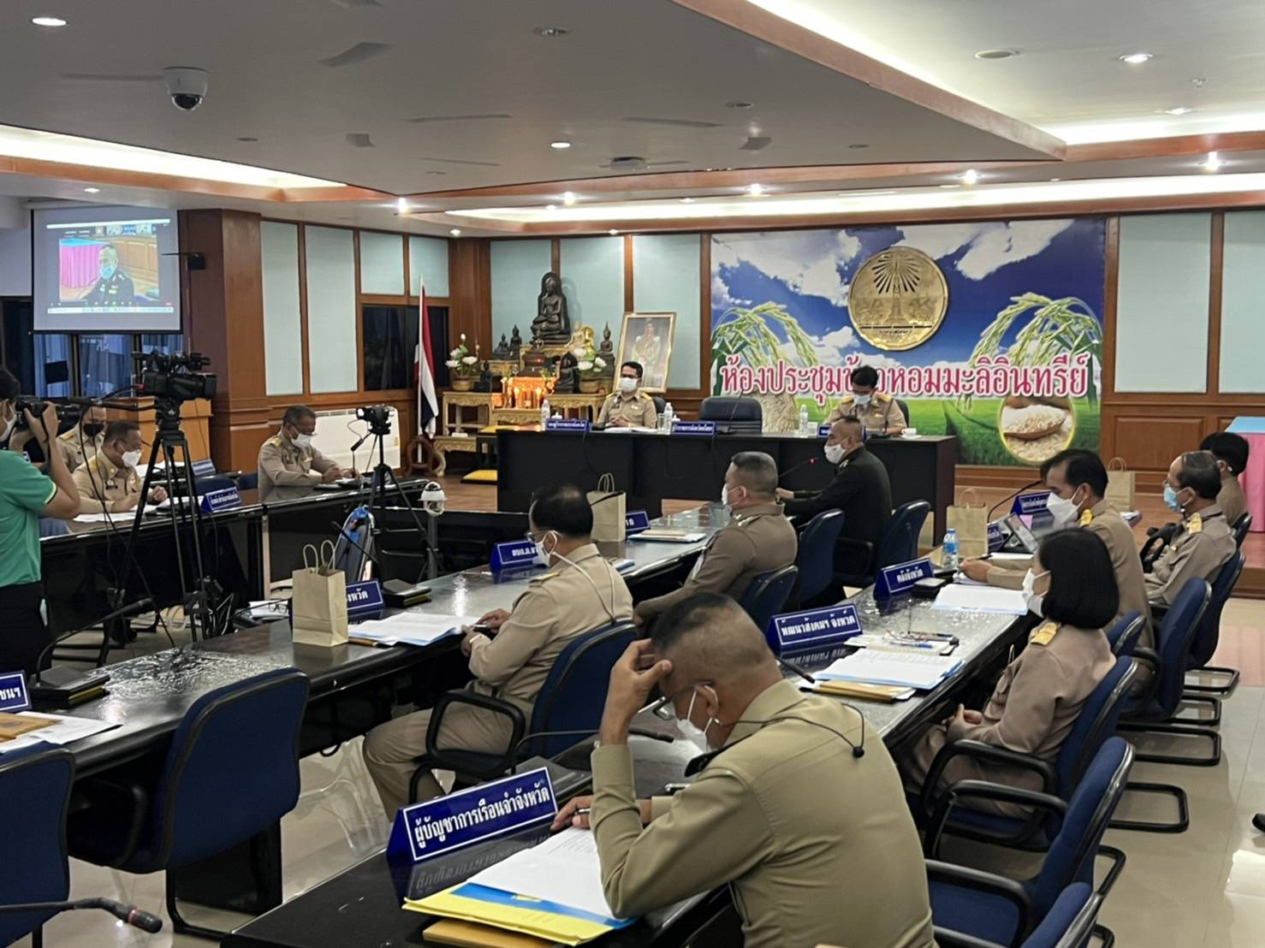
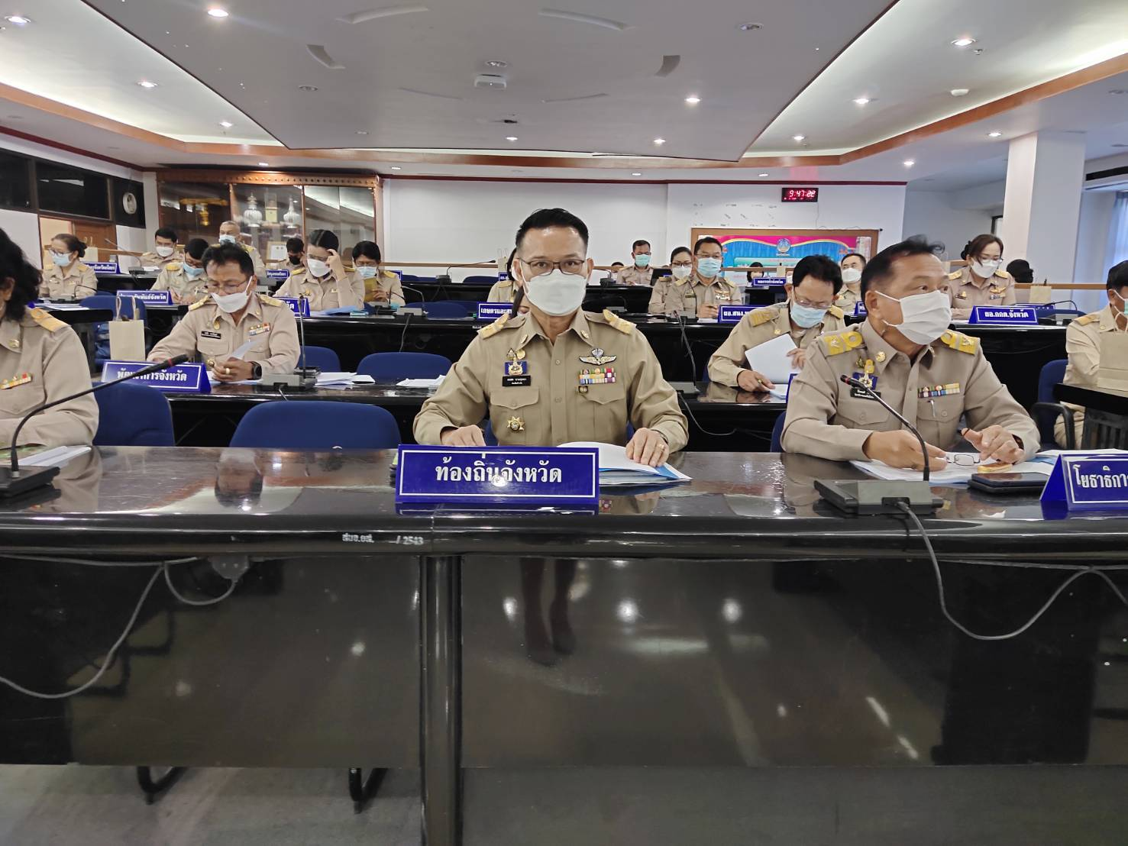
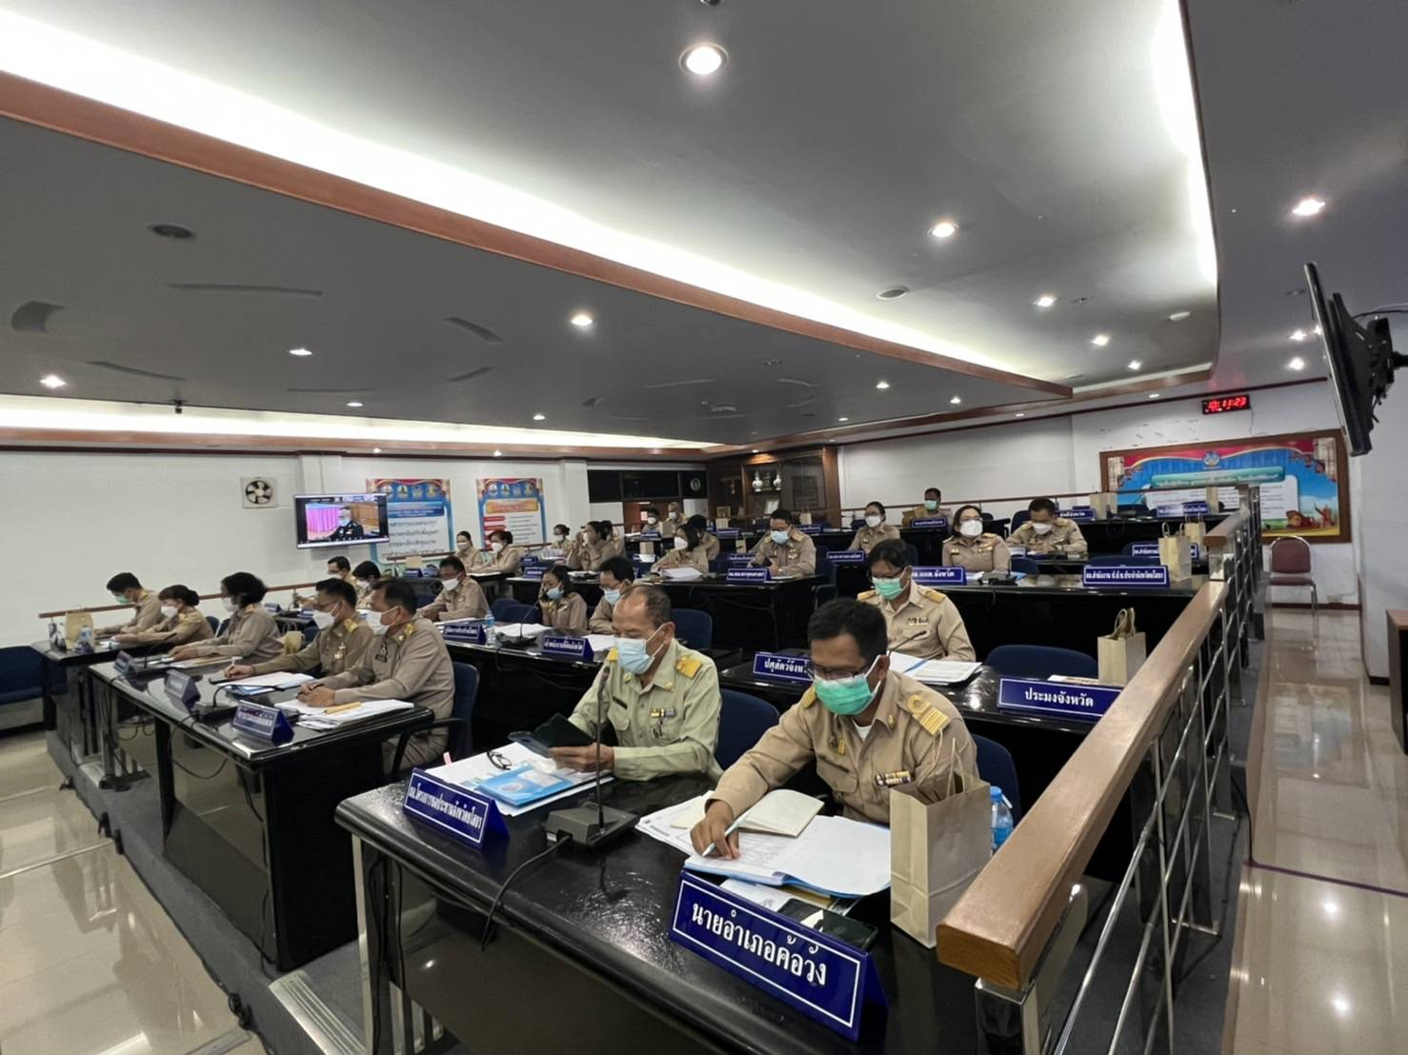
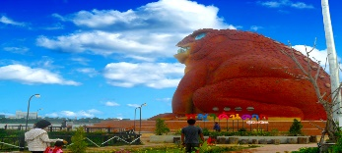
วันที่ 30 มีนาคม 2565 เวลา 09.30 น. นายสมยศ นามพุทธา ท้องถิ่นจังหวัดยโสธร ร่วมประชุมคณะกรมการจังหวัด ประจำเดือนมีนาคม2565 ณ ห้องประชุมข้าวหอมมะลิอินทรีย์ (ชั้น 3) ศาลากลางจังหวัดยโสธร (หลังใหม่)

